Slide 1


ỦY BAN NHÂN DÂN QUẬN HẢI AN
TRƯỜNG TH & THCS ĐÔNG HẢI 2
CHÀO MỪNG CÁC THẦY CÔ GIÁO
TỚI DỰ TIẾT ĐỊA LÍ LỚP 5A4
GIÁO VIÊN: NGUYỄN THỊ NGỌC

Slide 2
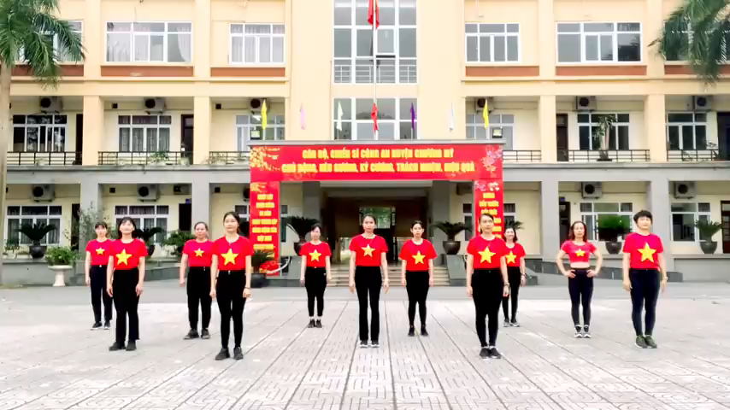

KHỞI ĐỘNG
DÂN VŨ: VIỆT NAM ƠI

Slide 3
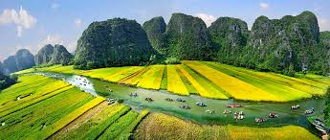
BÀI 2:
THIÊN NHIÊN VIỆT NAM(TIẾT 1)

Slide 4

1. ĐỊA HÌNH

Slide 5
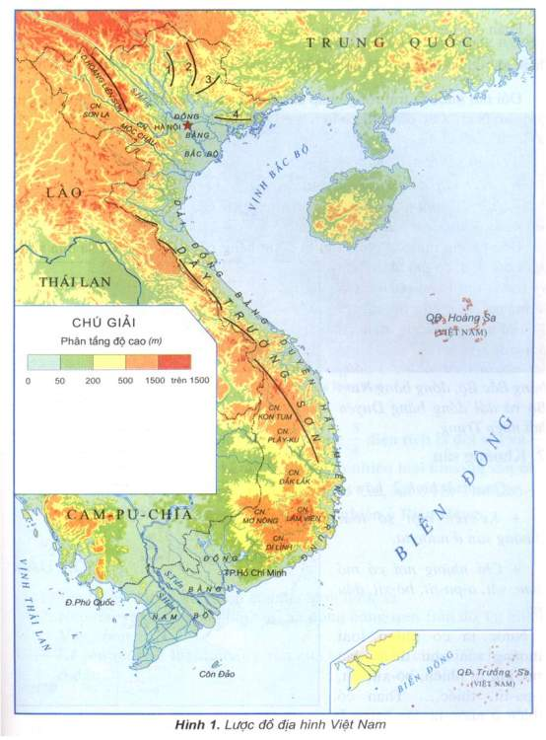
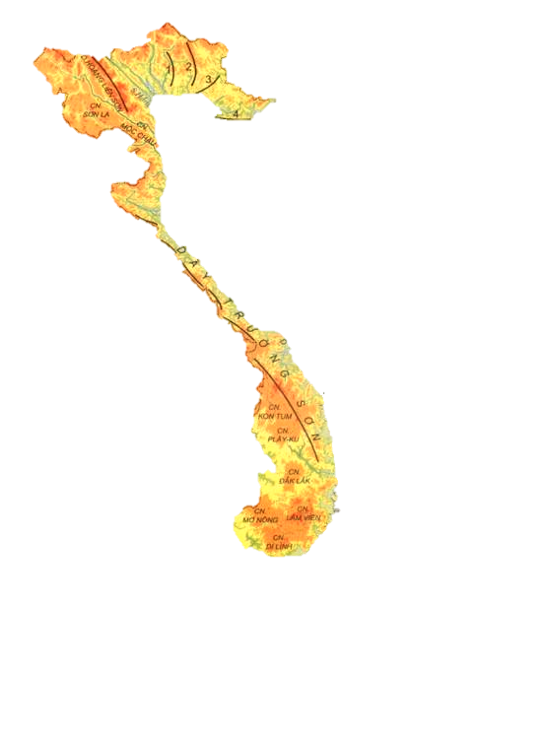
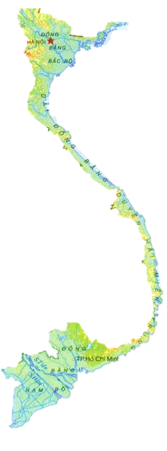
Quan sát hình 1, hãy:
- Chỉ vùng đồi núi và đồng bằng trên lược đồ.
- Nêu tên và chỉ các dãy núi ở nước ta ? Trong các dãy đó, dãy núi nào có hướng Tây Bắc - Đông Nam, dãy núi nào có hình cánh cung ?
Hình 1. Lược đồ địa hình Việt Nam

Slide 6
2. Cánh cung Ngân Sơn
3.Cánh cung Bắc Sơn
4.Cánh cung Đông Triều
1.Cánh cung Sông Gâm
- Những dãy núi có hướng tây bắc - đông nam?
- Những dãy núi có hướng tây bắc – đông nam như: dãy Hoàng Liên Sơn, dãy Trường Sơn …
Dãy Hoàng Liên Sơn
Dãy Trường Sơn
- Những dãy núi có hình cánh cung như: Sông Gâm, Ngân Sơn, Bắc Sơn, Đông Triều …
- Những dãy núi nào có hình cánh cung?
Hình 1. Lược đồ địa hình Việt Nam

Slide 7
So sánh đặc điểm của vùng đồi núi và vùng đồng bằng của nước ta
+ Diện tích
+ Địa hình
+ Mật độ dân cư
+ Kể tên 1 số thành phố thuộc địa hình đó

Slide 8
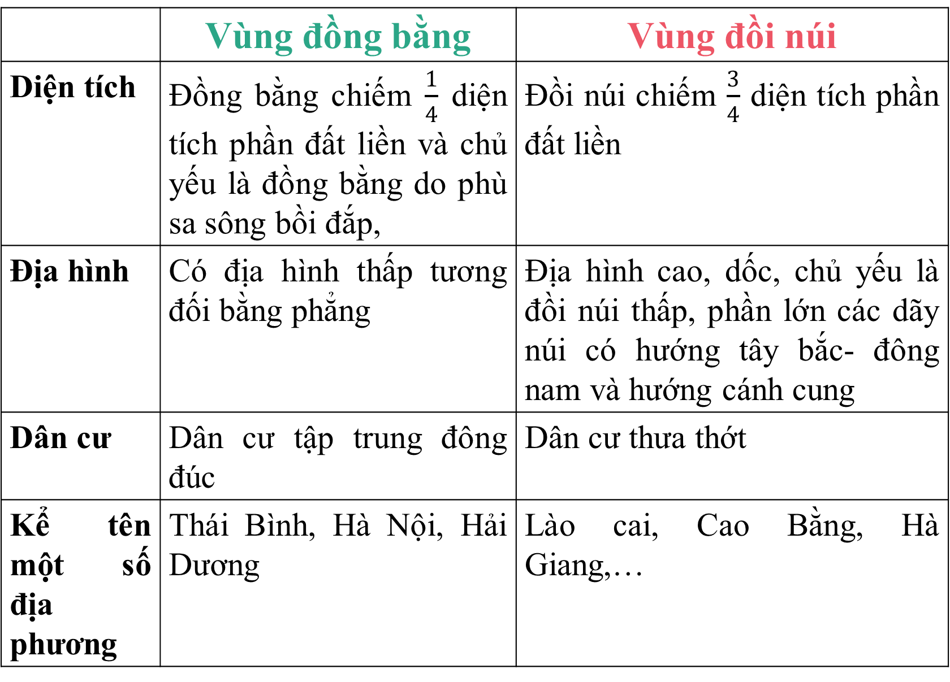
 | Vùng đồng bằng | Vùng đồi núi
Diện tích | Đồng bằng chiếm $\frac{1}{4}$ diện tích phần đất liền và chủ yếu là đồng bằng do phù sa sông bồi đắp, | Đồi núi chiếm $\frac{3}{4}$ diện tích phần đất liền
Địa hình | Có địa hình thấp tương đối bằng phẳng | Địa hình cao, dốc, chủ yếu là đồi núi thấp, phần lớn các dãy núi có hướng tây bắc- đông nam và hướng cánh cung
Dân cư | Dân cư tập trung đông đúc | Dân cư thưa thớt
Kể tên một số địa phương | Thái Bình, Hà Nội, Hải Dương | Lào cai, Cao Bằng, Hà Giang,…

Slide 9
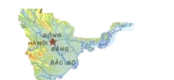
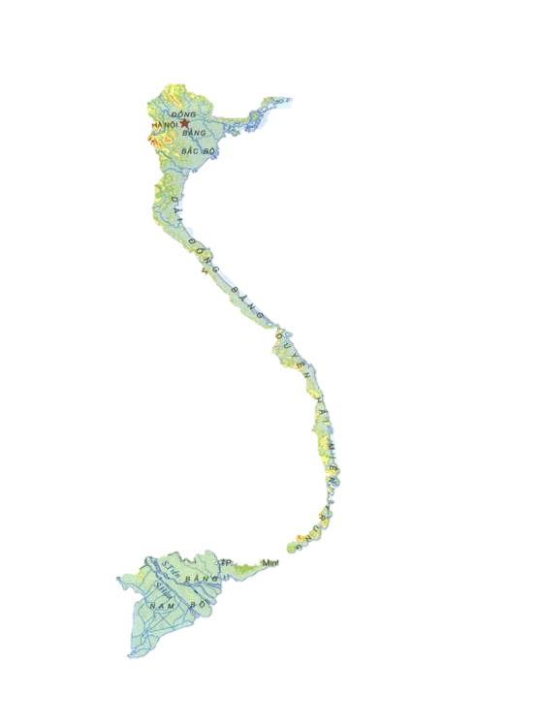

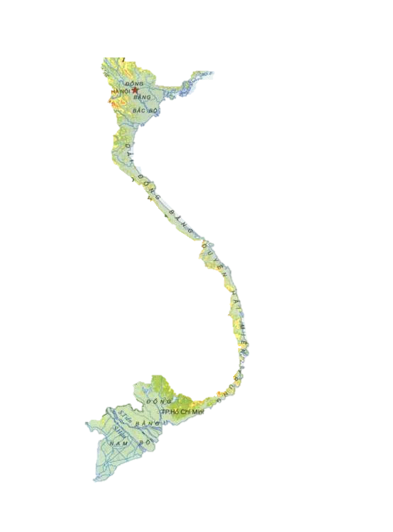
Đồng bằng Bắc Bộ
- Chỉ trên hình 1: đồng bằng Bắc Bộ, đồng bằng Nam Bộ và dải đồng bằng duyên hải miền Trung.
Đồng bằng Duyên hải miền Trung
Đồng bằng Nam Bộ
Hình 1. Lược đồ địa hình Việt Nam

Slide 10


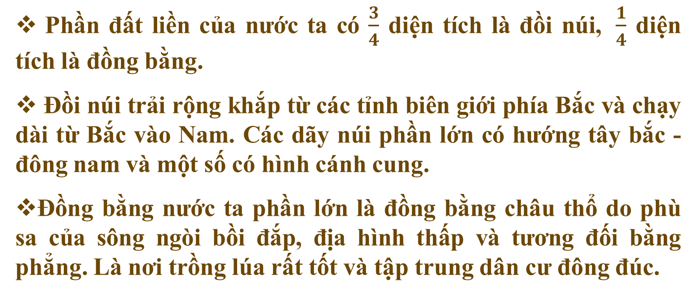
1. Địa hình
Kết luận:
Phần đất liền của nước ta có $\frac{3}{4}$ diện tích là đồi núi, $\frac{1}{4}$ diện tích là đồng bằng.
Đồi núi trải rộng khắp từ các tỉnh biên giới phía Bắc và chạy dài từ Bắc vào Nam. Các dãy núi phần lớn có hướng tây bắc - đông nam và một số có hình cánh cung.
Đồng bằng nước ta phần lớn là đồng bằng châu thổ do phù sa của sông ngòi bồi đắp, địa hình thấp và tương đối bằng phẳng. Là nơi trồng lúa rất tốt và tập trung dân cư đông đúc.

Slide 11
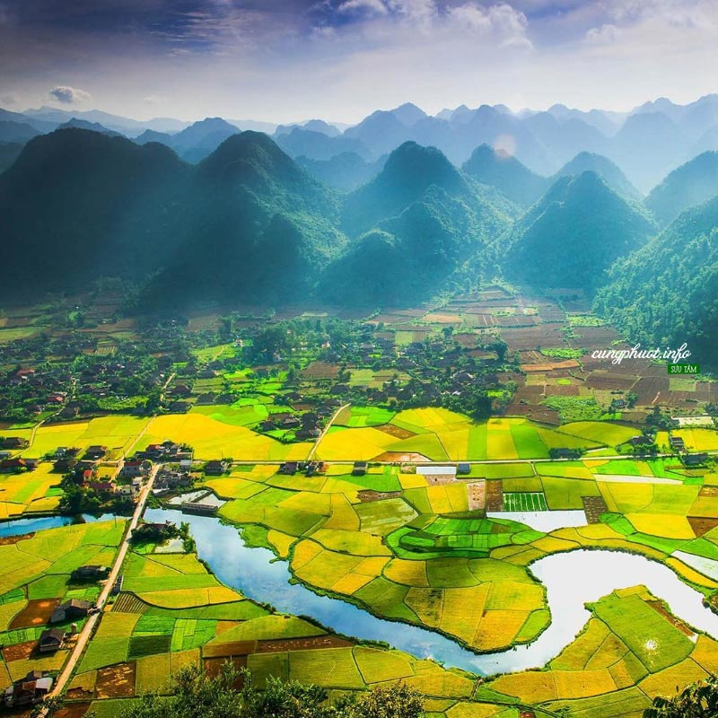
Vòng cung núi đá vôi Bắc Sơn
Notes:
Vòng cung núi đá vôi Bắc Sơn thuộc tỉnh Lạng Sơn chạy qua hầu hết các xã trong huyện, xen lẫn là các vùng núi đất và thung lũng bằng phẳng đã tạo cho nơi đây một cảnh quan thiên nhiên kỳ thú.

Slide 12

Dãy núi Hoàng Liên Sơn
Notes:
Dãy núi Hoàng Liên Sơn trải dài khoảng 180 km theo hướng tây bắc - đông nam giữa hai tỉnh Lào Cai - Lai Châu và kéo dài đến tận phía tây tỉnh Yên Bái.

Slide 13
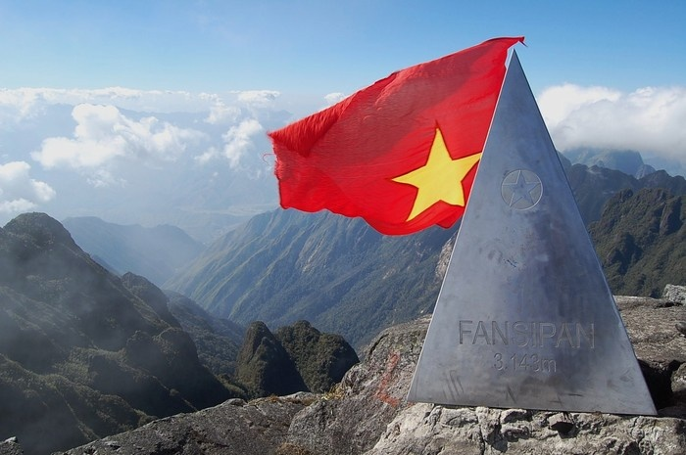
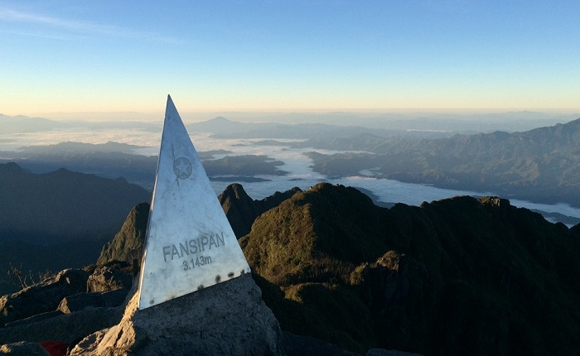
Đỉnh Fansipan
Notes:
Fansipan là đỉnh cao nhất trên dãy Hoàng Liên Sơn, với 3.143 m.
Với độ cao 3.143m, Phan Xi Păng không chỉ là ngọn núi cao nhất Việt Nam mà còn là ngọn núi cao nhất trong 3 nước Đông Dương. Cái tên “Nóc nhà Đông Dương” cũng được hình thành bởi lẽ đó! Rất nhiều người đến với Sapa thơ mộng nhằm mục đích chinh phục đỉnh núi huyền ảo này! Chinh phục đỉnh Phan Xi Păng, dường như đã trở thành một mong ước cháy bỏng cho tất cả những ai yêu thích phiêu lưu, mạo hiểm.

Slide 14
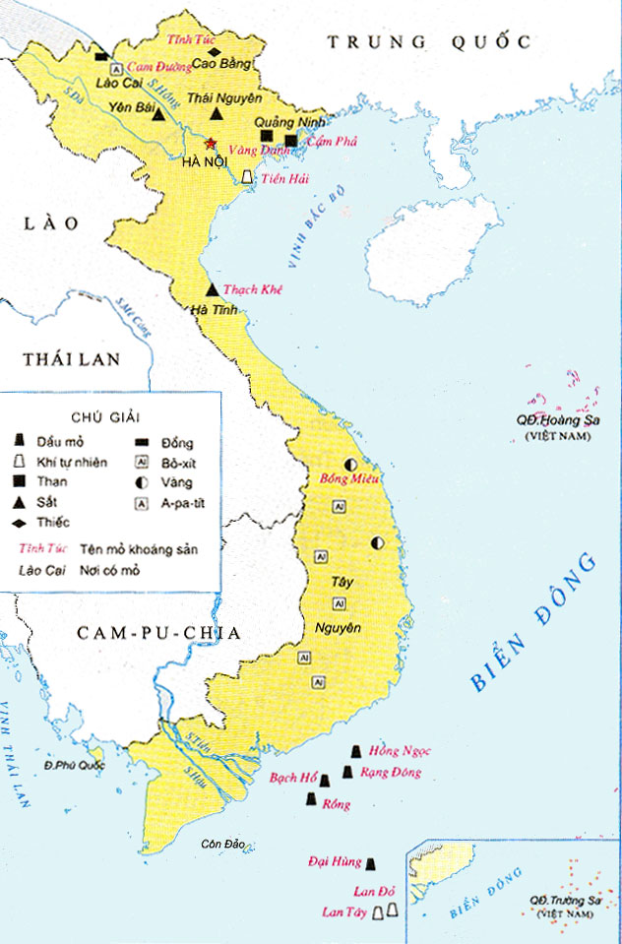
2. KHOÁNG SẢN

Slide 15
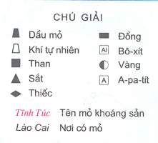
1. Kể tên một số loại khoáng sản ở nước ta?
Hình 2. Lược đồ một số khoáng sản Việt Nam

Slide 16

PHIẾU BÀI TẬP
Tên khoáng sản | Kí hiệu | Nơi phân bố chính
Than
A- pa- tít | A
Sắt
Bô- xit | Al
Dầu mỏ
Khí tự nhiên
Thiếc
Đồng
Vàng
A
Al

Slide 17
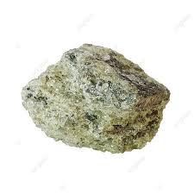
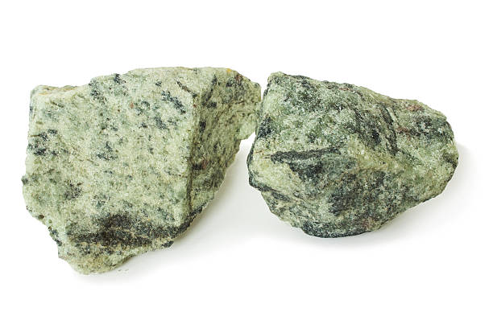
Quặng A-pa-tit

Slide 18
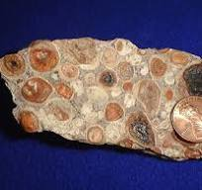
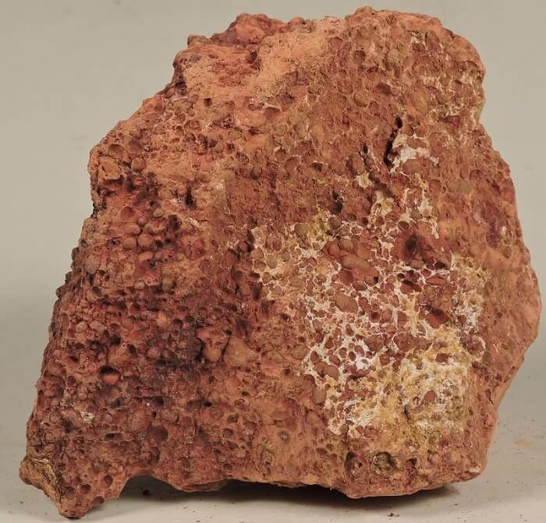
Quặng bô- xit

Slide 19
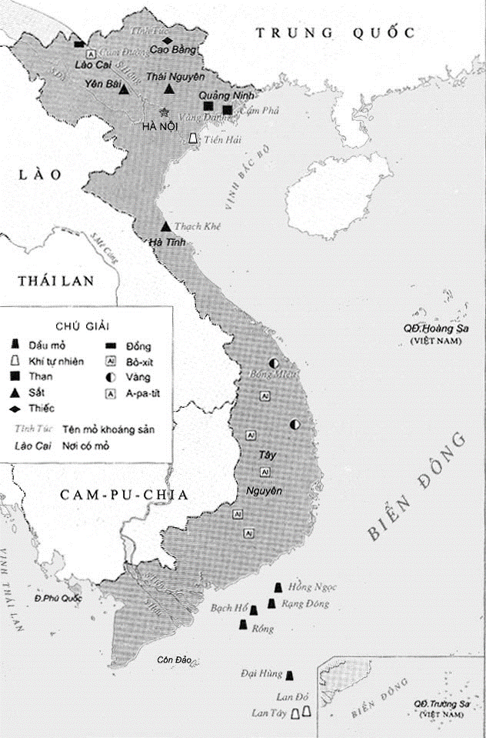
2. Chỉ những nơi có mỏ than, sắt, A-pa-tit, bô-xit, dầu mỏ?
A-pa-tít
Than
Bô-xít
Sắt
Dầu mỏ
Hình 2. Lược đồ một số khoáng sản Việt Nam

Slide 20



Khoáng sản được dùng để làm gì?
Làm nguyên liệu cho nhiều ngành công nghiệp.
Hình 2. Lược đồ một số khoáng sản Việt Nam

Slide 21
Chúng ta phải khai thác và sử dụng khoáng sản như thế nào?
Khai thác hợp lí, sử dụng tiết kiệm.

Slide 22

Vì sao chúng ta phải khai thác hợp lí, sử dụng tiết kiệm.
Vì khoáng sản là nguồn tài nguyên hữu hạn và bảo vệ môi trường, trái đất luôn xanh.

Slide 23
2. Khoáng sản
Kết luận:
Nước ta có nhiều loại khoáng sản như: Than, dầu mỏ, khí tự nhiên, bô-xit, sắt, a-pa-tit, thiếc, than đá,…
Than có nhiều ở nước ta, tập trung ở tỉnh Quảng Ninh và thuộc loại than tốt trên thế giới.
Khoáng sản được dùng làm nguyên liệu cho nhiều ngành công nghiệp. Chúng ta cần khai thác khoáng sản một các hợp lí, sử dụng tiết kiệm và có hiệu quả.

Slide 24
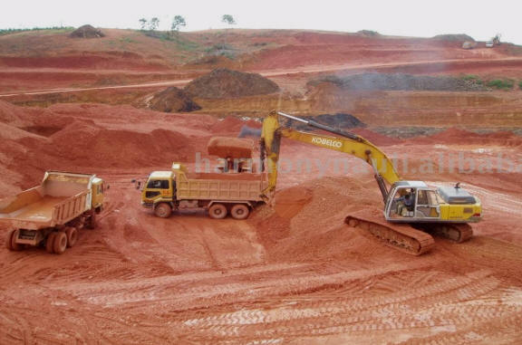
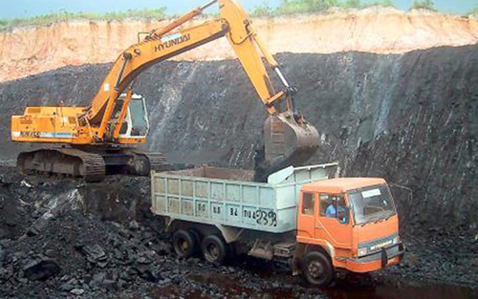
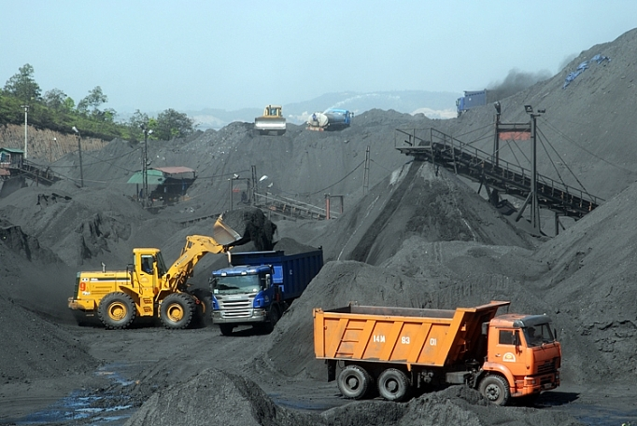
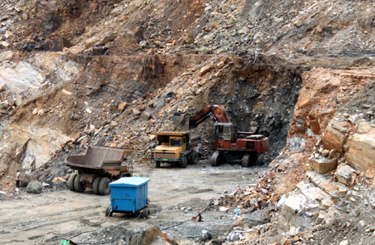
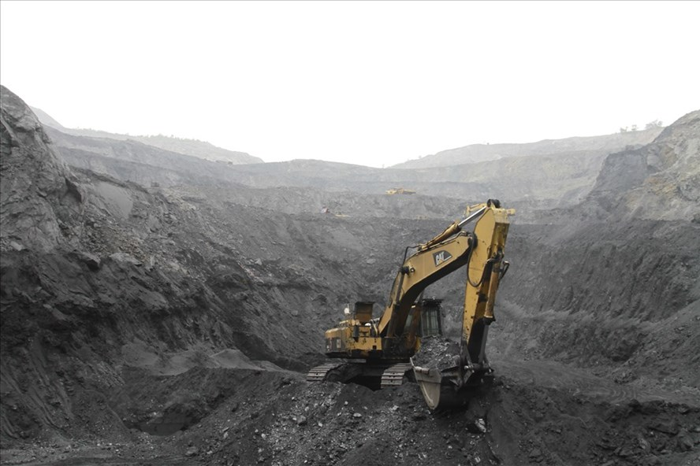
Khai thác than ở Quảng Ninh

Slide 25
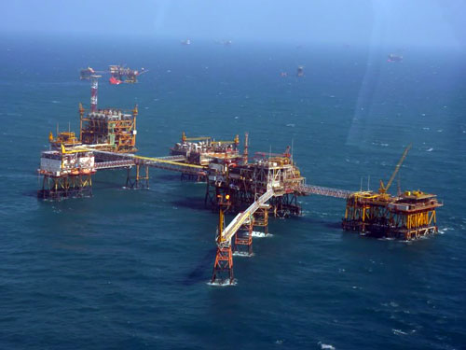
Mỏ dầu Bạch Hổ - Biển Đông
Notes:
Với trữ lượng khoảng 175-300 triệu tấn, mỏ Bạch Hổ được xem là mỏ có lượng dầu khí lớn nhất trên thềm lục địa phía Nam Việt Nam, là mỏ cung cấp dầu mỏ chủ yếu cho Việt Nam hiện nay.
mỏ Bạch Hổ không chỉ đóng vai trò vô cùng quan trọng cho nền kinh tế mà còn khẳng định chủ quyền biển đảo Việt Nam trong lĩnh vực an ninh - quốc phòng.

Slide 26





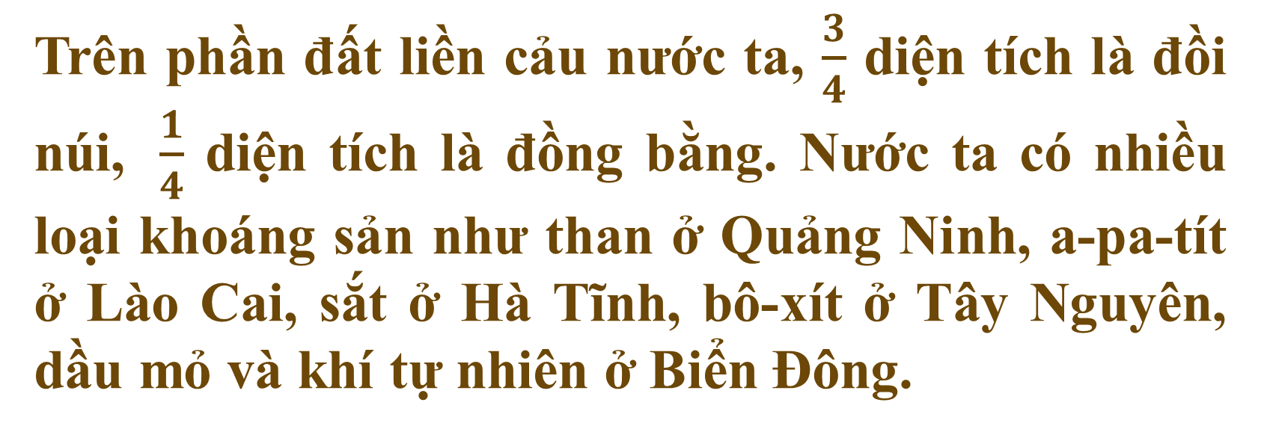
NỘI DUNG
Trên phần đất liền cảu nước ta, $\frac{3}{4}$ diện tích là đồi núi, $\frac{1}{4}$ diện tích là đồng bằng. Nước ta có nhiều loại khoáng sản như than ở Quảng Ninh, a-pa-tít ở Lào Cai, sắt ở Hà Tĩnh, bô-xít ở Tây Nguyên, dầu mỏ và khí tự nhiên ở Biển Đông.

Slide 27




4
5
3
2
Câu 1
1
.
Phần đồi núi nước ta chiếm khoảng mấy phần
diện tích đất liền
?
A
1
4
B
2
4
C
C
3
4

Slide 28
4
5
3
2
Câu 2
1
.
Dầu mỏ thường tập trung nhiều ở khu vực nào?
Duyên hải miền trung
Vùng biển phía Nam
Vịnh Bắc Bộ
A
B
B
C

Slide 29
4
5
3
2
Câu 3
1
.
Tỉnh nào nước ta có nhiều mỏ than nhất
Thái Nguyên
Quảng Ninh
Lào Cai
A
B
B
C

Slide 30
4
5
3
2
Câu 4
1
.
Vì sao phải khai thác khoáng sản
hợp lí và sử dụng tiết kiệm
Vì đó là nguồn tài nguyên rất hiếm
Vì đó là nguồn tài nguyên hữu hạn
Cả A và B đúng
A
B
C
C

Slide 31
DẶN DÒ
- Học nội dung bài học.
- Xem trước bài mới: Khí hậu.

Slide 32



CHÚC CÁC EM
HỌC TỐT!

